Slide 1
Web Design
Estrutura de uma página web

Slide 2
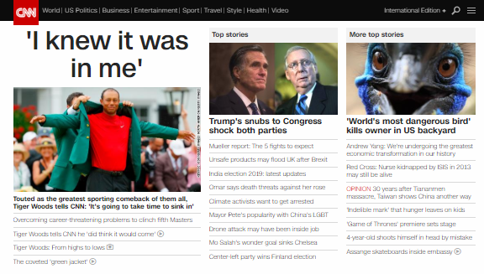
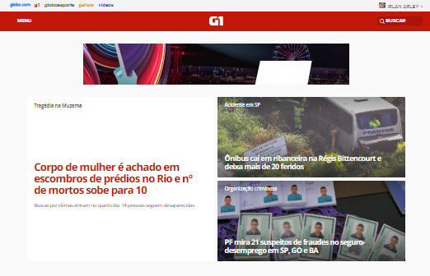
Estrutura de uma Página HTML
Páginas Webs existem nas mais diversas formas, dependendo do conteúdo e do design que a criou.

Slide 3


Estrutura de uma Página HTML
Páginas Webs existem nas mais diversas formas, dependendo do conteúdo e do design que a criou.

Slide 4
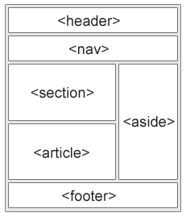
Estrutura de uma Página HTML
Cabeçalho
Porém, mesmo sendo tão diferentes, ambos utilizam os mesmos elementos básicos para criarem suas estruturas.
Estrutura básica de um site:
Cabeçalho;
Barra de navegação;
Conteúdo principal;
Rodapé.
Barra de navegação
Conteúdo Principal
Rodapé
Adaptado de: https://www.w3schools.com/html/html_layout.asp

Slide 5
Estrutura de uma Página HTML
Cabeçalho:
Parte superior de um site em que geralmente ficam o título e/ou logotipo;
Esta parte é comum à todas as páginas de um site;

Slide 6
Estrutura de uma Página HTML
Barra de navegação:
A barra de navegação é composta por links ou botões que dão acesso às principais páginas de um site;
Assim como o cabeçalho, a barra de navegação está presente na maioria das páginas de um site;
Alguns sites constroem a barra de navegação dentro do cabeçalho;

Slide 7
Estrutura de uma Página HTML
Conteúdo principal:
Área no centro da página que contém a maior parte do conteúdo de uma página web;
Varia de página para página;

Slide 8
Estrutura de uma Página HTML
Rodapé:
Conteúdo que fica no final da página, geralmente contendo informações de contato, avisos de direitos autorais ou menu de navegação secundário;

Slide 9
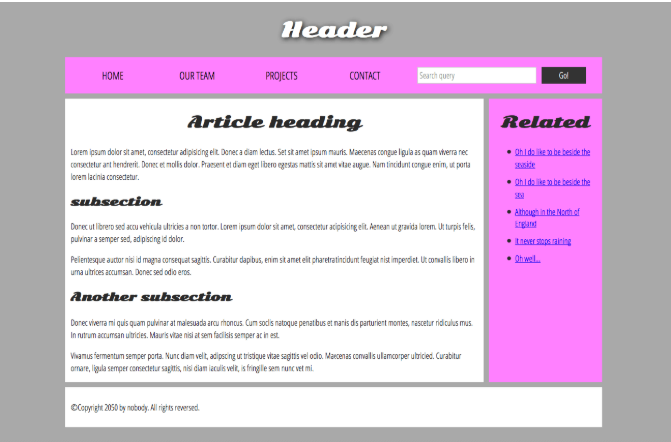
Estrutura de uma Página HTML
Cabeçalho

Slide 10
Estrutura de uma Página HTML
Barra de navegação

Slide 11
Estrutura de uma Página HTML
Conteúdo principal

Slide 12
Estrutura de uma Página HTML
Rodapé

Slide 13
Contêineres HTML
Elemento utilizados para agrupar um conjunto de outros elementos do HTML:
header: utilizado para a construção de cabeçalhos de uma página;
nav: utilizado para a construção de barras de navegação de uma página;
main: utilizado para a organização do conteúdo principal de uma página;
section: utilizado para divisão do conteúdo principal em seções;
footer: utilizado para a construção de rodapés de uma página;
div: utilizado para agrupar em bloco um conjunto de elementos nas demais situações;
span: utilizado para agrupar elementos em linha.
HTML5

Slide 14
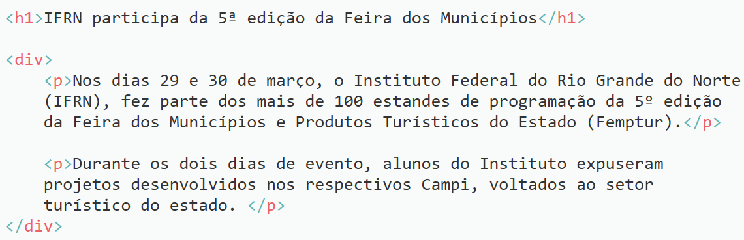
Contêineres HTML
Exemplo div:

Slide 15
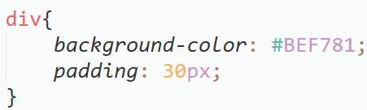
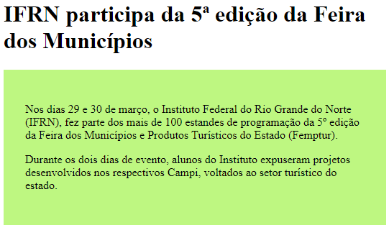
Contêineres HTML
Exemplo div:

Slide 16
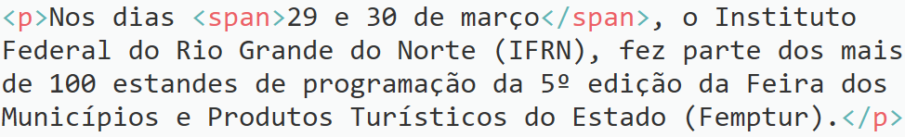
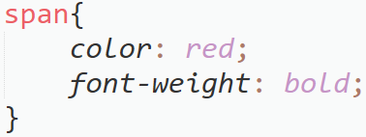
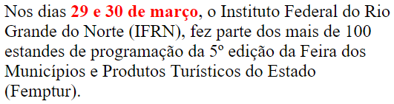
Contêineres HTML
Exemplo span:

Slide 17
Renderização dos Elementos HTML
Os elementos em HTML podem assumir dois tipos de organização:
Elementos em bloco: são todos os elementos que, por padrão, começam no início da linha e ocupam a largura completa da página;
Exemplos de elementos em bloco:
h1, h2, ... h6, table, ul, li, ol, p etc.
Elementos em linha: são todos os elementos que, por padrão, não necessariamente inicia no início da página e ocupa apenas a largura necessária.
Exemplos de elementos em linha:
a, img, em, strong etc.

Slide 18
Renderização dos Elementos HTML
A disposição dos elementos pode ser modificada utilizando a propriedade display;
Alguns valores:
block;
inline;
none.

Slide 19
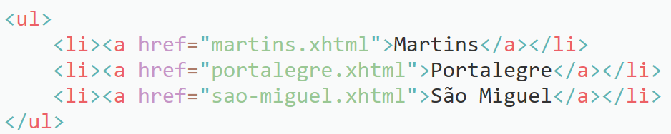
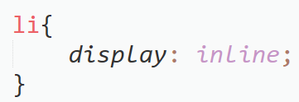

Renderização dos Elementos HTML
Inline:
Modifica a organização dos elementos em bloco para em linha.

Slide 20
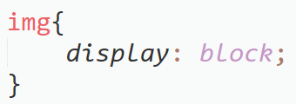
Renderização dos Elementos HTML
block:
Modifica a organização dos elementos em linha para bloco.

Slide 21
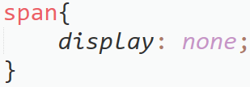

Renderização dos Elementos HTML
none:
O elemento ficará oculto e o layout da página será exibido como se ele não existisse:

Slide 22
Combinação de Seletores
Os seletores CSS podem ser combinados para que apenas alguns elementos sejam afetados;
Seletores descendentes:
Os seletores descendentes selecionam todos os elementos contidos em um elemento específico.
Seletores filhos:
Seleciona todos os elementos que são filhos de um elemento específico.

Slide 23
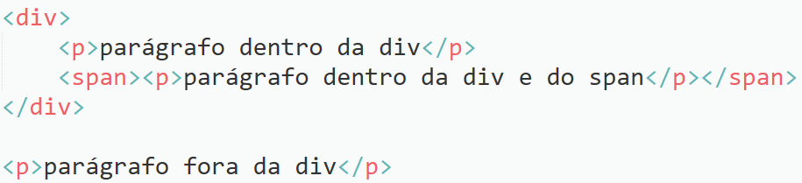
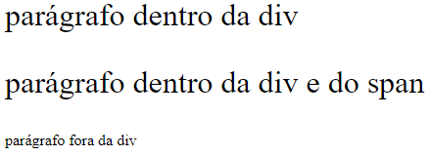
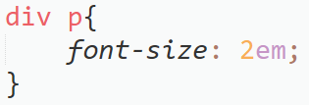
Combinação de Seletores
Exemplo de seletores descendentes:

Slide 24
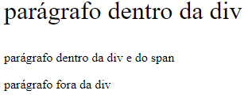
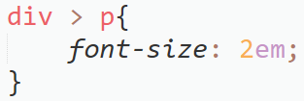
Combinação de Seletores
Exemplo de seletores filhos:

Slide 25
Pseudo-classes
Pseudo-classes são utilizadas para definir o estado de elementos;
Exemplo:
Link já visitado, o comportamento de um link quando o mouse passa por cima, entre outros.
Sintaxe:
elemento:pseudo-class{
}

Slide 26
Pseudo-classes
Pseudo-classes:
Outras pseudo-classes:
https://www.w3schools.com/css/css_pseudo_classes.asp
Pseudo-classe | Ação
hover | aplica o CSS quando o mouse está sobre o elemento.
visited | Aplica o css quando o link já foi visitado.
link | Aplica o css quando o link ainda não foi visitado.
active | Aplica o css enquanto o elemento está sendo clicado.
first-child | Aplica o css ao primeiro filho de um determinado elemento

